Slide 2
BÀI 3: GHI LỜI BÀI NHẠC, THAY ĐỔI NỐT NHẠC, THÊM Ô NHỊP
Mục tiêu:
Biết cách ghi lời bản nhạc
Biết cách thay đổi nốt nhạc đã nhập, thêm được ô nhịp
Lưu thay đổi thành bản nhạc mới

Slide 3
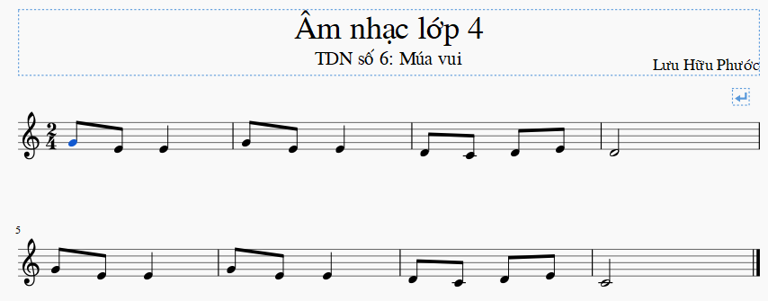
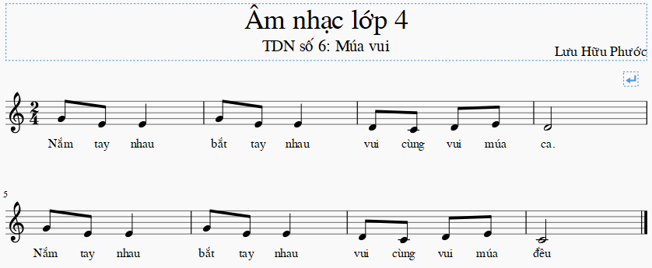
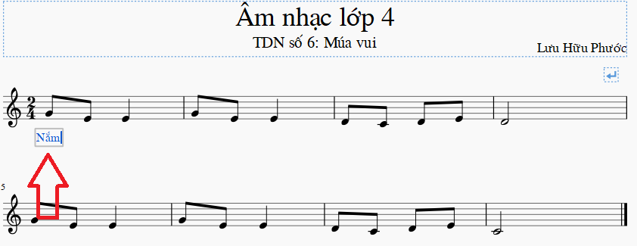
A. HOẠT ĐỘNG CƠ BẢN
1. Ghi lời cho bản nhạc.
Bước 1. Nhấn chọn nốt nhạc muốn thêm lời.
Bước 2. Nhấn tổ hợp phím CTRL + L, em sẽ thấy con trỏ soạn thảo xuất hiện dưới nốt nhạc đó
Bước 3. Gõ lời cho nốt nhạc đó, rồi nhấn phím Cách(space) để chuyển ghi lời cho nốt tiếp theo
Bước 4 Nhấn phím ESC trên bàn phím để hoàn thành hoặc tạm dừng quá trình ghi lời
cho bài nhạc

Slide 4
A. HOẠT ĐỘNG CƠ BẢN
2. Thay đổi nốt nhạc đã nhập
Bước 1: Chọn nốt nhạc cần thay đổi.
Bước 2: Nhấn phím Delete trên bàn phím
Bước 3: Nhấn phím N để chuyển sang chế độ nhập nốt nhạc
Bước 4: Chọn trường độ trên thanh công cụ
Bước 5: Nhấn vào khuông nhạc tại vị trí cao độ của nbốt nhạc muốn thay đổi

Slide 5
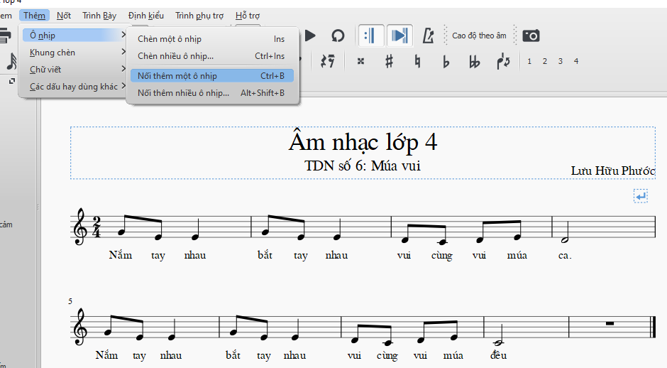
A. HOẠT ĐỘNG CƠ BẢN
3. Thêm ô nhịp
Ô nhịp mới được thêm

Slide 6
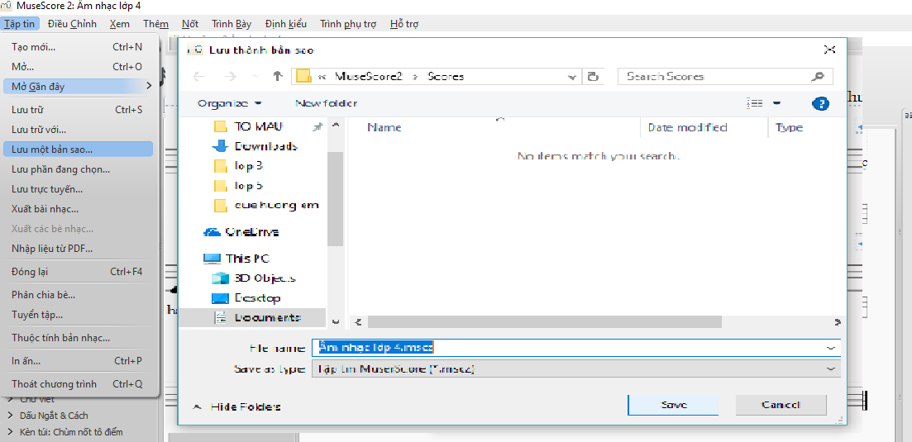
A. HOẠT ĐỘNG CƠ BẢN
4. Lưu thay đổi thành bản nhạc mới
1 →
←2
3 ← chọn vị trí lưu
4 →

Slide 7
A. HOẠT ĐỘNG THỰC HÀNH
Hoàn thành bài nhạc Tiếng hát tuổi thơ theo mẫu trong sách ân nhạc lớp 5 trang 61
Chú ý: em có thể ngắt dòng theo số khuông nhạc bằng cách:
Nháy vào thẻ Điều chỉnh → Công cụ → Thêm/Bỏ các ngắt dòng

Slide 8
EM CẦN GHI NHỚ
Muốn lưu lại các thay đổi có thể nhấn nhanh tổ hợp
phím CTRL + S
Để thêm một ô nhịp vào cuối đoạn nhạc, có thể nhấn nhanh
tổ hợp phím CTRL + B

